Slide 1
الفصل الرابع
الطلائعيات Protists

Slide 2
تابع 4-1 مدخل إلى الطلائعيات Introducation to Protists

Slide 3
الطلائعيات الشبيهة بالفطريات Fungus-like protests
الفطر المائي في الجدول 4-1 مثال على الطلائعيات الشبيهة بالفطريات أو هو يمتص الغذاء من حشرة ميتة. وتشبه هذه المجموعة الفطريات؛ لأنها تمتص غذاءها من مخلوقات أخرى. لكنها تختلف عن الفطريات؛ إذ تحوي أجسام مركزية، وهى عضيات أسطوانية صغيرة تلعب دوراً في الانقسام المتساوي (غير المباشر). كما تختلف عن الفطريات في تركيب الجدار الخلوي.

Slide 4

ماذا قرأت؟ قارن بين المجموعات الثلاث للطلائعيات.

Slide 5
الطلائعيات الشبيهة بالفطريات
الطلائعيات الشبيهة بالنباتات
الطلائعيات الشبيهة بالحيوانات
مثل الفطر المائي
تمتص غذائها من مخلوقات أخرى ولكنها تختلف عن الفطريات إذ تحوي أجساما مركزية وتختلف أيضا عن الفطريات في تركيب الجدار الخلوي
مثل عشب البحر
تصنع غذائها بنفسها عن طريق البناء الضوئي
تسمى هذه المجموعة بالطحالب
إما مجهريه وحيدة الخلية أو متعددة الخلايا كبيرة الحجم
مثل الأميبا
وحيدة الخلية
تلتهم البكتيريا والطحالب وأوليات أخرى

Slide 6

المطويات:
ضمن معلومات من هذا الجزء في مطويتك.

Slide 7
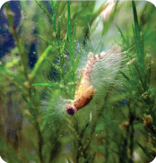
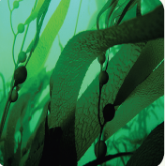
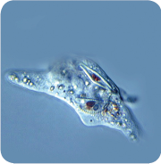
الجدول 4-1: الطلائعيات
الطلائعيات الشبيهة بالحيوانات (الأوليات)
الطلائعيات الشبيهة بالحيوانات (الأوليات)
الطلائعيات الشبيهة بالحيوانات (الأوليات)
الفريات الغروية، الفطريات المائية البياض الزغبي
اليوجلينات، الدياتومات، السوطيات الدوارة، الطحالب الخضراء، والحمراء، والبنية، والصفراء المخضرة، والبنية الذهبية
الهدبيات،وااللحميات، والبوغيات، والسوطيات
المجموعة
الكلب العملاق
الأميبا
الفطر المائي
مثال
اعتبرت شبيهة بالفطريات؛ لأنها تتغذى على المواد العضوية المتحللة، وتمتص الغذاء من خلال جدارها الخلوي.
اعتبرت شبيهة بالنباتات؛ لأنها تصنع غذاءها بنفسها عن طريق عملية البناء الضوئي.
اعتبرت شبيهة بالحيوانات؛ لأنها تستهلك مخلوقات أخرى في غذائها.
الخصائص المميزة

Slide 8
الجدول 4-1: الطلائعيات
الطلائعيات الشبيهة بالحيوانات (الأوليات)
الطلائعيات الشبيهة بالحيوانات (الأوليات)
الطلائعيات الشبيهة بالحيوانات (الأوليات)
الفريات الغروية، الفطريات المائية البياض الزغبي
اليوجلينات، الدياتومات، السوطيات الدوارة، الطحالب الخضراء، والحمراء، والبنية، والصفراء المخضرة، والبنية الذهبية
الهدبيات،وااللحميات، والبوغيات، والسوطيات
المجموعة
الكلب العملاق
الأميبا
الفطر المائي
مثال
تستهلك بعض الفطريات الغروية مخلوقات أخرى، كما أن بعضها طفيلي.
يستهلك بعضها مخلوقات أخرى في طعامه أو يعيش طفيلًّياً عندما لا يتوافر الضوء اللازم لعملية البناء الضوئي.
بعضها طفيلي.
الخصائص المميزة

Slide 9
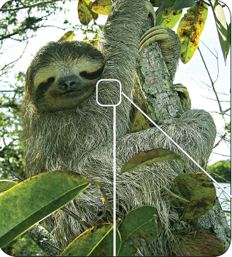
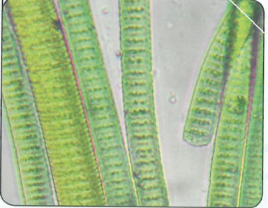
كسلان الشجرة Tree sloth
طحالب خضراء Green algae
الشكل 4-2: أحد الطلائعيات،طحلب أخضر يعيش في صوف حيوان الكسلان، ويكوِّن علاقة تكافلية.

Slide 10
استنتج: ما نوع العلاقة التكافلية التى تكونها هذه المخلوقات؟
تعايش وتبادل منافع.

Slide 11
تجربة إستهلالية
مراجعة: بناءً على ما قرأته عن الأوليات، كيف تجيب الآن عن الأسئلة التحليلية؟

Slide 12
المواطن البيئية Habitats
تعيش الطلائعيات في البيئات الرطبة والمائية كأوراق الشجر المتحللة، والتربة الرطبة، والبرك، والجداول والمحيطات. وتقيم الطلائعيات علاقات تكافلية مع المخلوقات الأُخرى. فالكسلان في الشكل 4-2 من الثدييات البطيئة الحركة التي تعيش في أعلى قمم الأشجار في الغابات المطرية، حيث تساعد الطحالب الخضراء النامية على جسم هذا الحيوان في التخفي بين ورق الشجر في عملية تمويه.

Slide 13
المواطن البيئية Habitats
تسبب الميكروسبوريديا Microsporidia – وهي طلائعيات دقيقة – أمراضاً للحشرات، ولذلك تستخدم كمبيد حشري. وبهذا تسهم التقنية الحديثة في استخدام الميكروسبوريديا للقضاء على الحشرات التي تدمر المحاصيل.

Slide 14
تجربة تحليل البيانات 4-1
بناءً على معلومات حقيقية
فسر الرسوم العلمة التوضيحية

Slide 15
تجربة تحليل البيانات 4-1
ما العلاقة بين الطحالب الخضراء وبين خلايا شجرة الجنكة الصينية (كزبرة البئر) Ginkgobiloba؟ رصد العلماء في عام 2002م أول علاقة تكافلية بين الطلائعيات الشبيهة بالنباتات – وهى الطحالب الخضراء – وبين خلايا نبات بري.

Slide 16
تجربة تحليل البيانات 4-1
يبين الشكل عن اليسار طحلباً داخل خلية من شجرة الجنكة Ginkgo biloba.

Slide 17
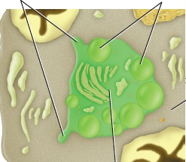
البيانات والملاحظات
بروزات سيتوبلازمية
قطرات دهنية
سيتوبلازم خلية شجرة الجنكة
⁶⁻ 10 ميكرون خلية طحلبية

Slide 18
التفكير الناقد
1- افحص الشكل، وقدر حجم الخلية الطحلبية.
أجزاء من الميكرون.

Slide 19
التفكير الناقد
2- فسر لماذا يلائم مصطلح داخل النبات Endophytic وصف هه الطحالب؟ يعني مقطع "endo" داخل،ومقطع "phyte" نبات.
لأنها تعيش داخل النبات وتعيش معه معيشة تكافلية فيها تبادل منافع.

Slide 20
التقويم
الخلاصة:
الطلائعيات مخلوقات حقيقية النوى، وحيدة الخلية أو عديدة الخلايا.

Slide 21
التقويم
الخلاصة:
تصنف الطلائعيات بناءً على طريقة حصولها على الغذاء.

Slide 22
فهم الأفكار الرئيسية
1- الفكرة الرئيسية فسر لماذا يستخدم بعض العلماء التغذي لتصنيف مخلوقات في مملكة الطلائعيات؟
لأن التغذية تنبأ عن الكثير من الصفات التي تتباين فيها تلك المخلوقات وتظهر العديد من المظاهر الشكلية أيضا.

Slide 23

فهم الأفكار الرئيسية
2- فسرلماذا صنف العلماء الطلائعيات في مملكة واحدة، وخصوصاً أنها تشكل مجموعة متنوعة.
لتتشابهها في الكثير من الصفات مع بعضها البعض.

Slide 24
التفكير الناقد
3- تطبيق المفاهيم ماذا تفعل إذا اكتشفت مخلوقاً طلائعيًّا جديداً؟ وما الخصائص التي تساعدك على تصنيفه؟
عند اكتشاف مخلوق طلائعي جديد أقوم بمحاولة إدراجه في تصنيف الطلائعيات وسوف أقوم بتصنيف عن طريق طريقة تغذيته.

Slide 25
التفكير الناقد
4- قارن: استخدم طرائق لتغذية لتصنيف الطلائعيات.
الطلائعيات التي تلتهم غذائها تصنف بشبيهة بالحيوانات.
الطلائعيات التي تقوم بصناعة غذائها عن طريق البناء الضوئي تصنف شبيهة بالنباتات.
الطلائعيات التي تمتص غذائها من حولها تصنف شبيهة بالفطريات.

